Slide 1
Олимпиада школьников «Шаг в будущее» по профилю «Инженерное дело» Создание многопользовательской компьютерной игры «Морской бой онлайн» с возможностью обучения в разных сферах
Автор: Болотов Иван Андреевич, ученик 10-го класса Инженерной школы 1581
Руководитель проекта: Смирнова Светлана Юрьевна, мой школьный преподаватель по информатике и программированию

Slide 2
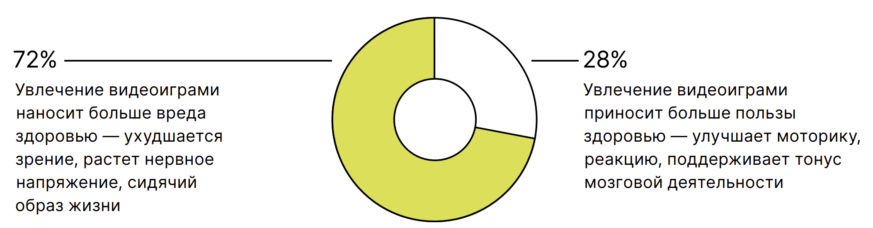
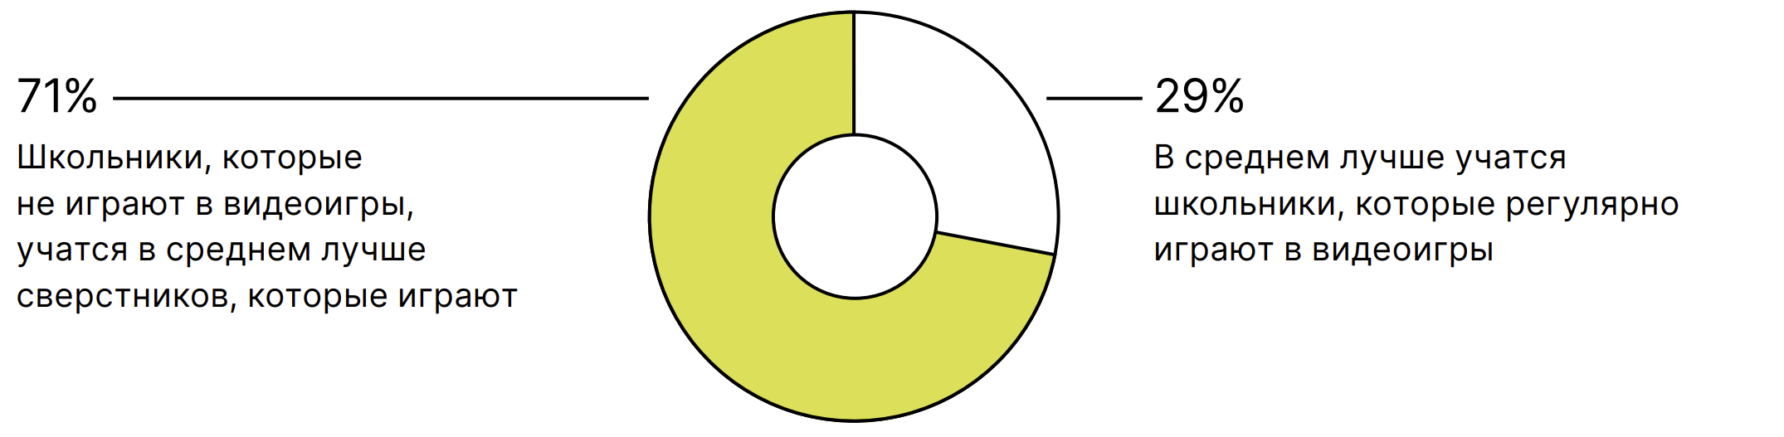
Проблема, требующая решения
Одна из самых значимых проблем современности - проблема зависимости от игромании. Согласно статистике, огромное влияние данная проблема оказывает на детей и подростков. Как следствие – можно заметить ухудшение успеваемости ребёнка в школе и его физического состояния, да и в целом отставание в развитии, подмечают в Национальном агентстве финансовых исследований.

Slide 3
Формулировка цели
Геймификация образования – очень актуальная в последнее время идея. Поэтому, я поставил перед собой цель создать такую онлайн-игру, которая имела бы в себе акцент на изучение какого-то материала в разных областях. Такой продукт будет полезен не только игроманам, но и учителям школ, например, задача которых – не просто дать знания детям, но заинтересовать их в самостоятельном познании мира и науки.
За прототип было решено взять всем известную игру “Морской бой”. Моя реализация должна предусматривать не только все функции стандартной игры, но и образовательную тематику. Например, между ходами игроков на экран каждого из них можно выводить какие-то вопросы, корректность ответов на которые будет определять дальнейший ход игры.

Slide 4
Выбор наиболее подходящих для реализации данного проекта технологий и начало работы
Перед началом работы следовало проанализировать весь спектр доступных технологий, с помощью которых представлялось возможным в полном объёме реализовать программную логику описанного продукта.
На первых порах я склонялся к стандартным средствам для разработки видео-игр, таким, как языки программирования C++ и C# с их всемирно известными фреймворками Unreal Engine и Unity соответственно. Но так как мне предстояло написать не только игровую логику, но и серверную (что, в случае использования приведённых выше технологий, очень времязатратно), я сделал выбор в пользу языка программирования Python с фреймворком Pygame (для реализации игровой логики) и библиотекой WebSockets (для написания производительного веб-сервера и всей логики клиент-серверного взаимодействия по одноимённому протоколу связи (WebSockets)).

Slide 5
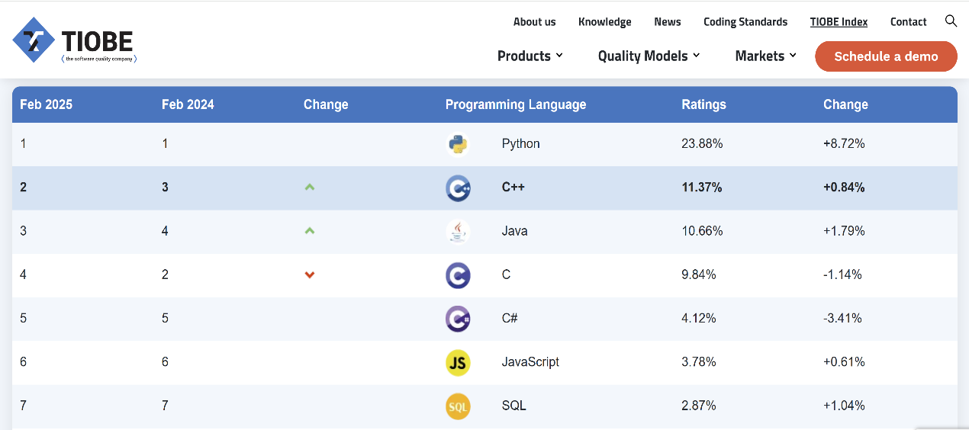
Популярность языков программирования по данным TIOBE

Slide 6
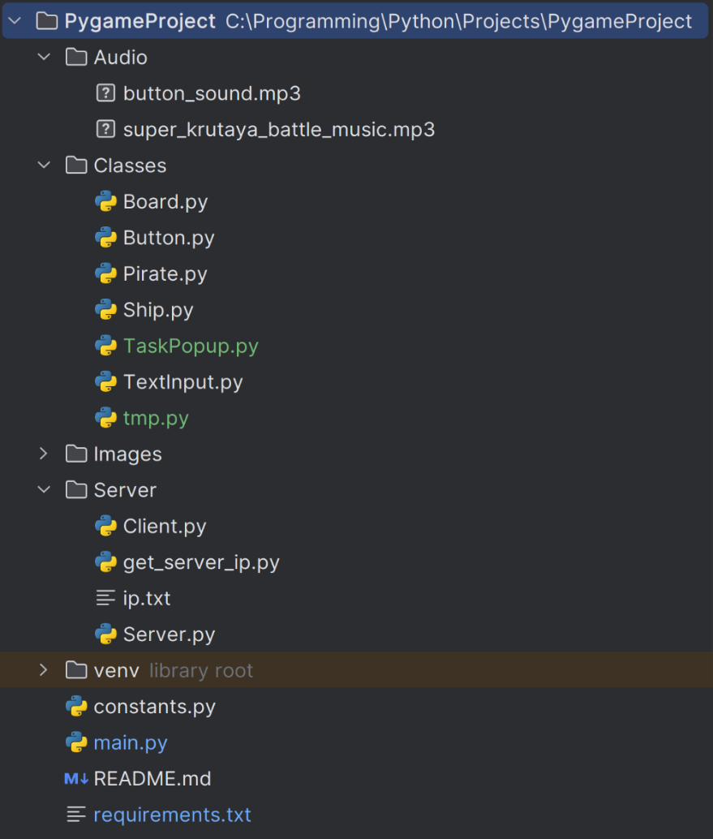
Структура программной реализации проекта

Slide 7
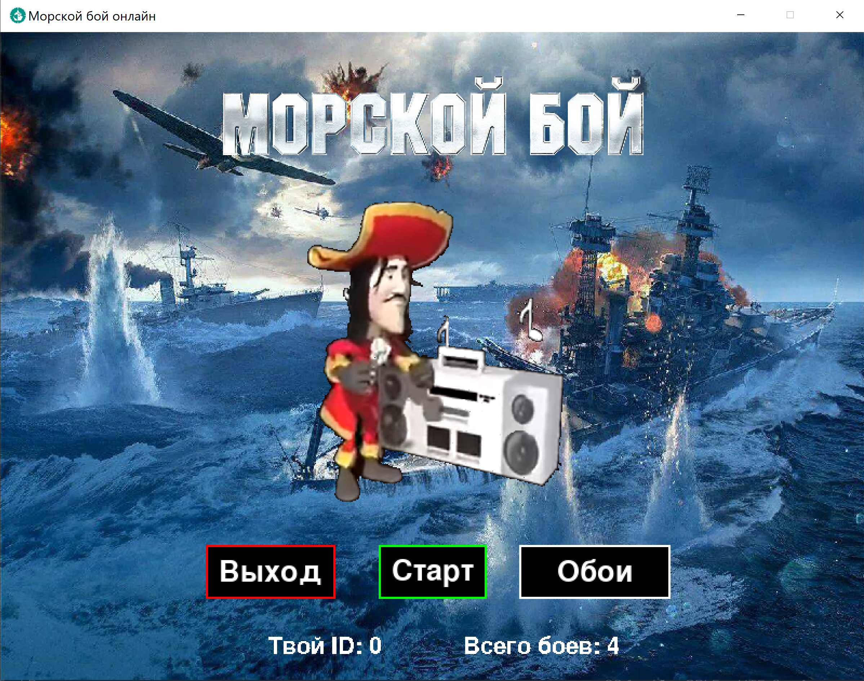
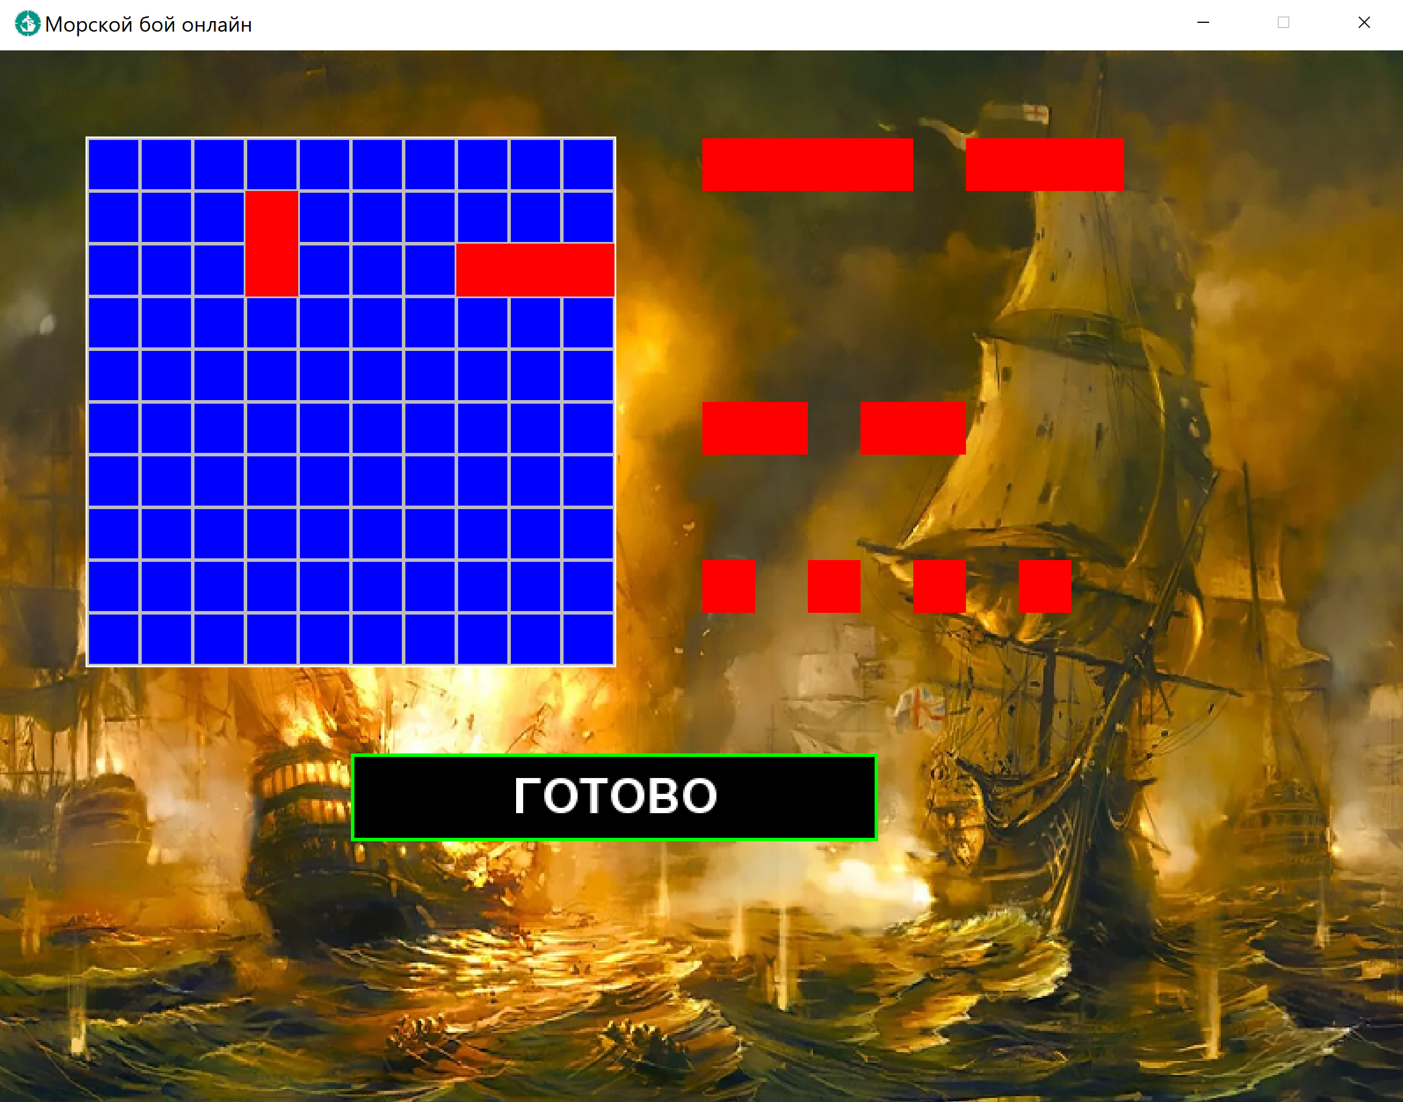
Полученные результаты

Slide 8
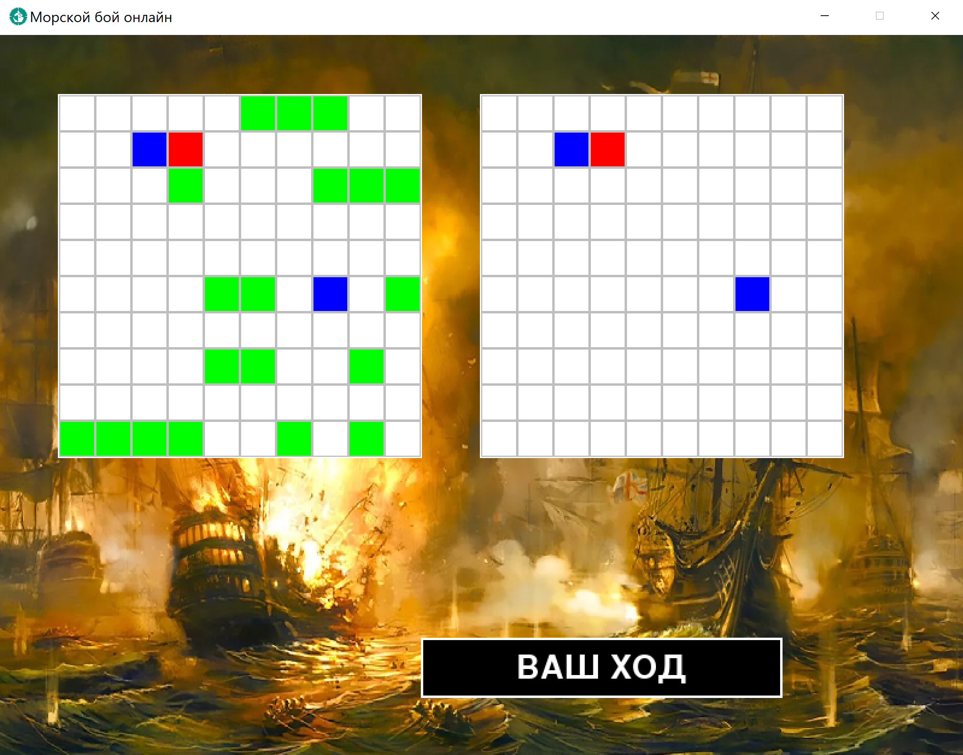
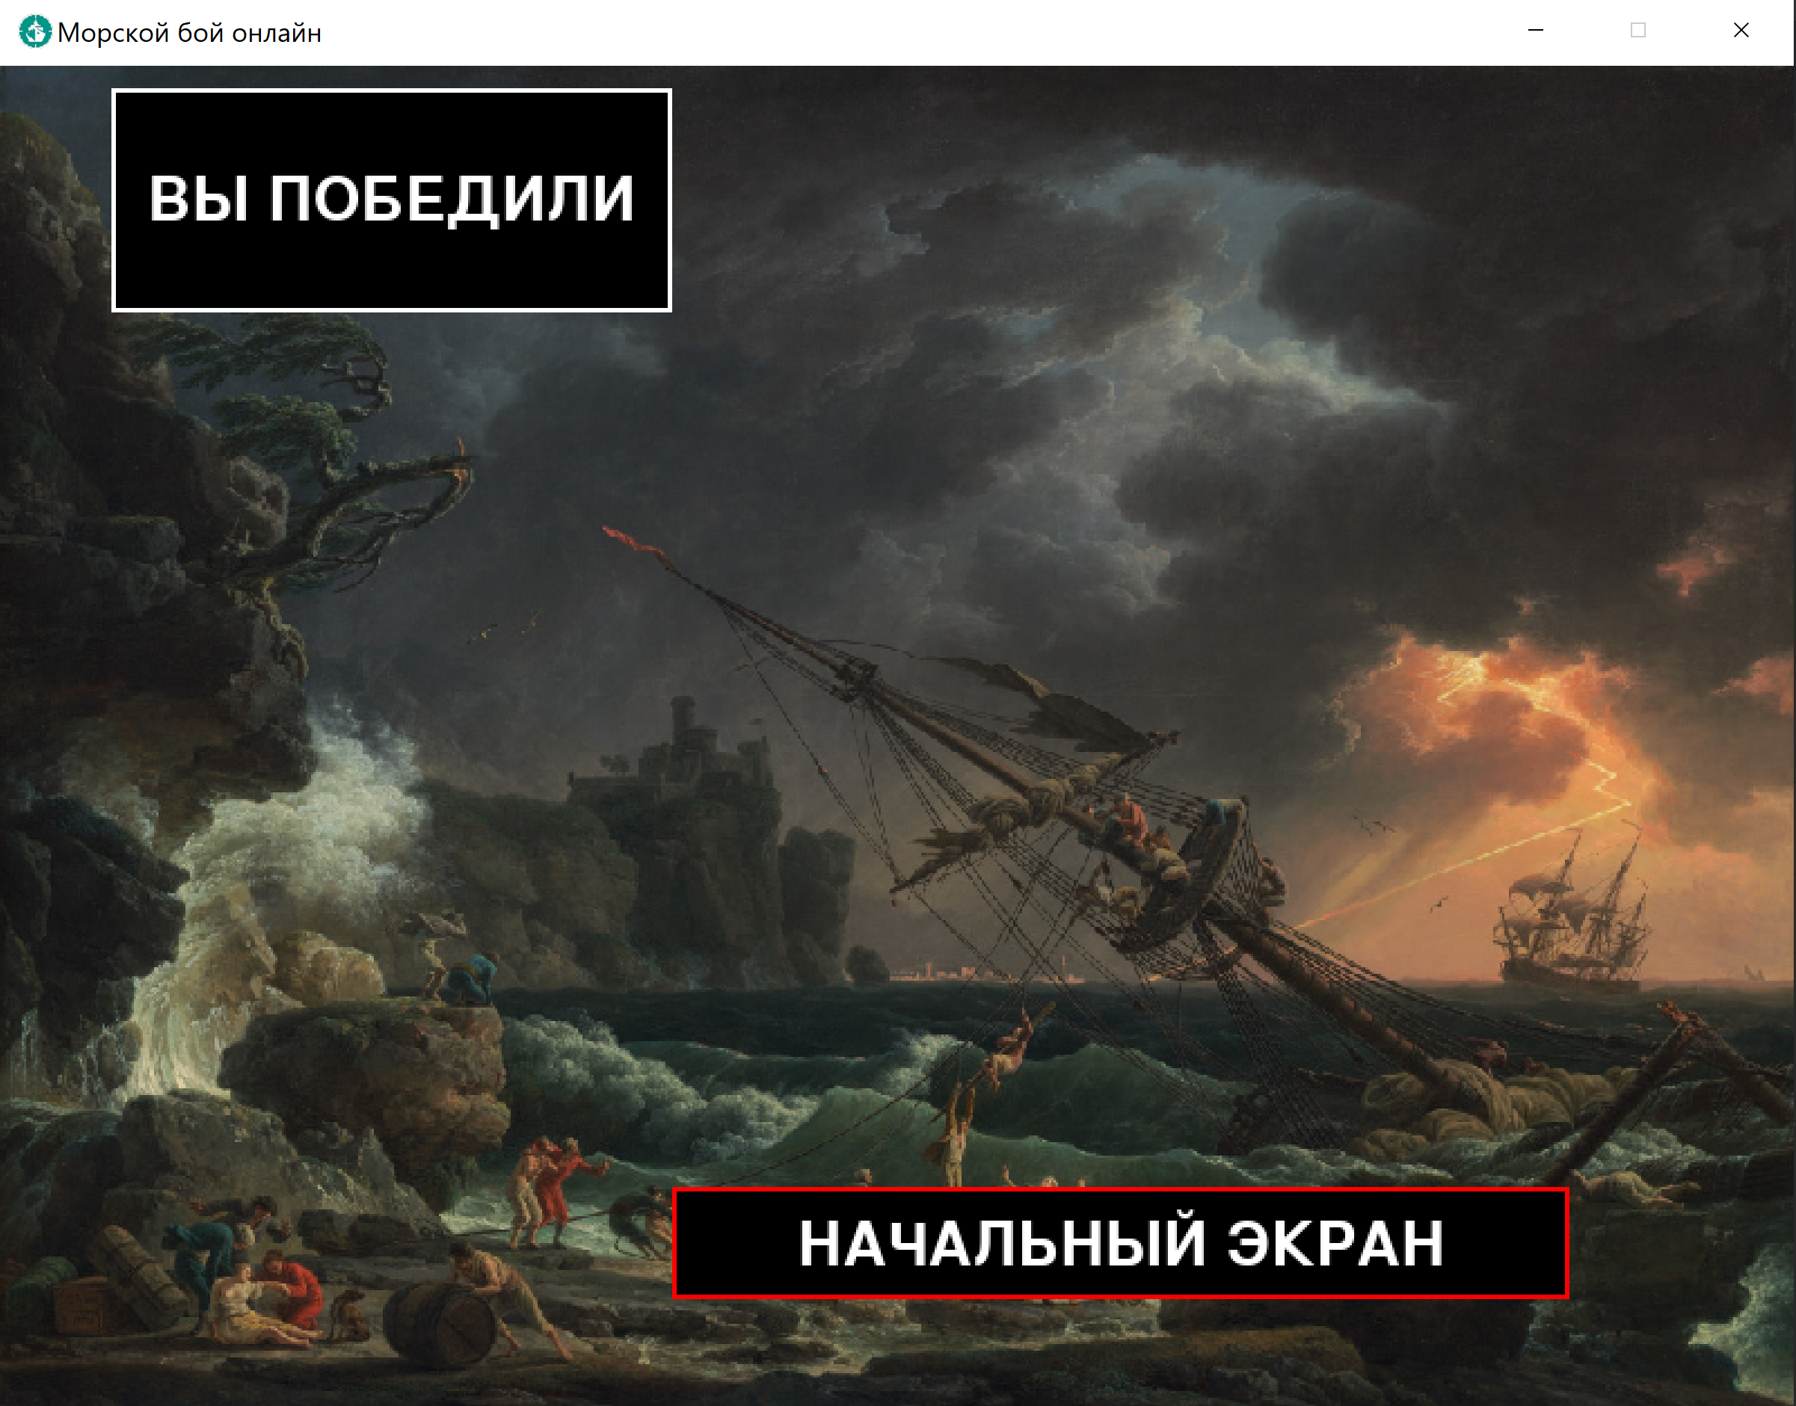
Процесс игры

Slide 9
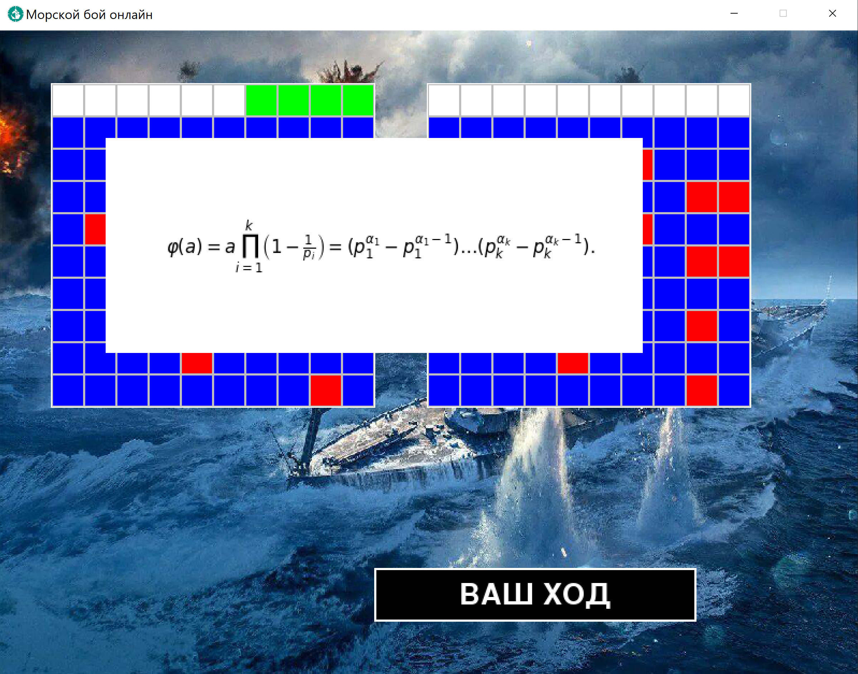
Реализация обучающей логики игры

Slide 10
Заключение
Подводя итоги, я могу сказать, что на данный момент реализовано всё, что было мной запланировано.
В дальнейшем планируется развитие моего проекта путём внедрения нового разнообразного функционала (варианты других игр, интеграция с ресурсами подготовки школьников к государственной аттестации, возможность использования своей “полезной нагрузки” в качестве появляющихся в процессе игры заданий). Универсальность моего продукта должна стать ключевой уникальной особенностью моей игры.
Также в ближайшее время я планирую запуск своего приложения (сначала в школе, т.к. мне уже неоднократно поступали запросы на создание подобного приложения).

Slide 11
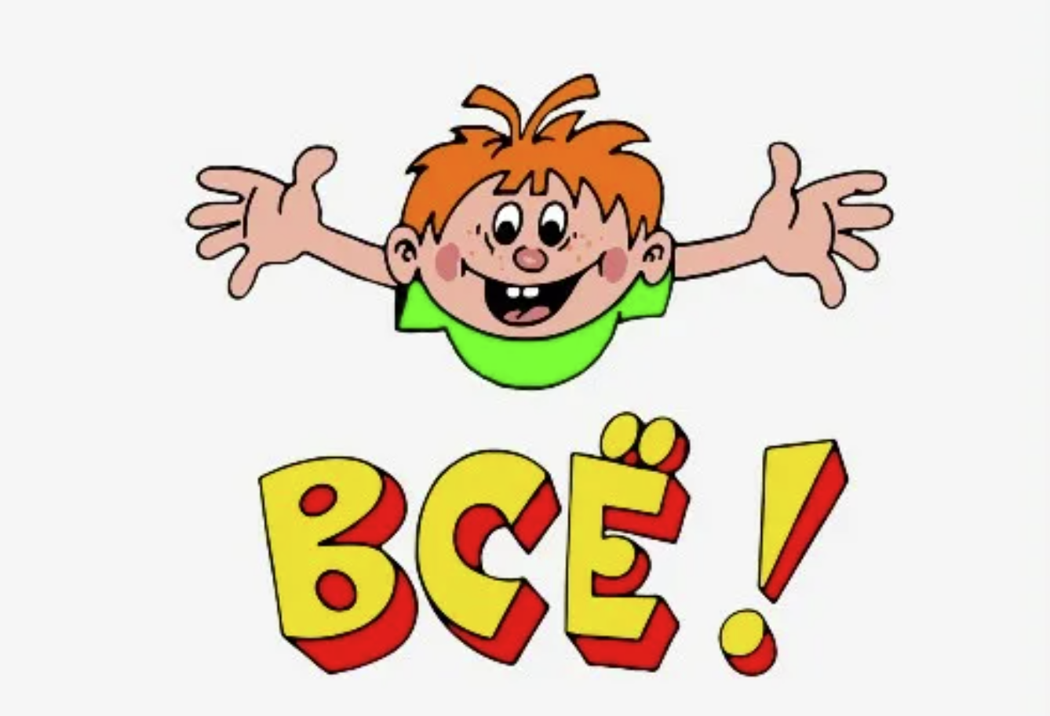
Спасибо за внимание!!!
P.S. Ссылка на репозиторий с проектом: https://github.com/Ivan-Bolotov/shag-v-buduschyeye.

